Slide 1
SSL 세미나
웹 프레임워크 디자인 패턴
Notes:
안녕하십니까 이번 세미나 발표를 맡게된 박 건웅입니다.
저번 시간에는 Vue.js 의 특징과 간단한 문법 및 사용법에 대해서 익혀보았습니다.
저번에 말씀드린 Vue의 특징에 대해서 알아보다보니 이 Vue.js를 만들 때 어떠한 디자인 패턴이 사용되었는지 대해 알게 되었습니다.
디자인 패턴이라는 개념도 생소하여 공부해보고 웹 프레임 워크에는 어떠한 디자인 패턴들이 자주 사용되는지 공부해 보았습니다.

Slide 2
CONTENTS
1 디자인 패턴이란
2 MVC
3 MVP
4 MVVM
5 질의응답
Notes:
목차는 다음과 같습니다.

Slide 3
디자인 패턴이란
“바퀴를 다시 발명하지 마라(Don’t reinvent the wheel)”
Notes:
디자인 패턴에 대해 찾아보다 보니 이러한 말이 눈에 띄었습니다.
“바퀴를 다시 발명하지 마라”
이미 만들어져서 잘 되는 것을 처음부터 다시 만들 필요가 없다는 의미입니다.
이 말을 개발자적인 측면에서 본다면, 남이 잘 짜놓은 걸 잘 가져다 쓰는 것도 능력이다? 라고 개인적으로 생각합니다.
개발자들이 소프트웨어를 구현하거나 설계하다보면 당연히 여러 문제들이 닥칠 수 있습니다.
그중에는 어떻게 보면 대다수의 유사하고 공통적일 수 있습니다.
이러한 공통된 문제들을 해결할 수 있는 훌륭한 해결책을 패턴이라고 합니다.
즉 “바퀴를 다시 발명하지 마라”는 이 말은 이미 훌륭한 해결책인 패턴이 있으니
설계하거나 구현할 때 막히면 참고를 하고 이를 활용해라 라는 것으로 보입니다.

Slide 4
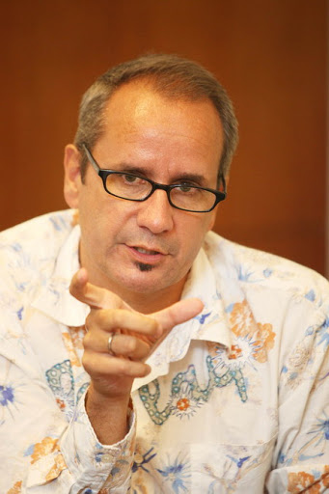
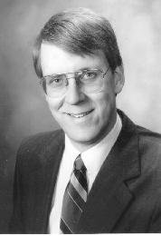
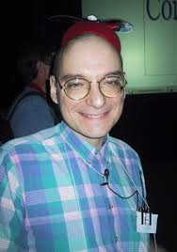

디자인 패턴이란
Erich Gamma
Ralph Johnson
John Vlissides
Richard Helm
Notes:
이러한 훌륭한 패턴들을 에릭 감마, 랄프 존슨, 존 블리시데스, 리차드 헬름라는 네 명의 위대한 개발자들이 체계화하여 정리한 것을 디자인 패턴이라고 합니다.
이 디자인 패턴은 개발자들 끼리 협업을 잘할 수 있도록 해주는 의사소통의 수단이 될 수 있고, 재사용을 통해 개발 시간을 단축시켜주는 유용한 도구가 될 수 있습니다.
또한 개발자들의 올바른 설계를 빨리 만들 수 있도록 도와주는 해결책이라고 보시면 됩니다.
따라서 이러한 디자인 패턴들을 알아두면 앞으로 개발자로서 무조건 도움이 될 거라고 보입니다.

Slide 5
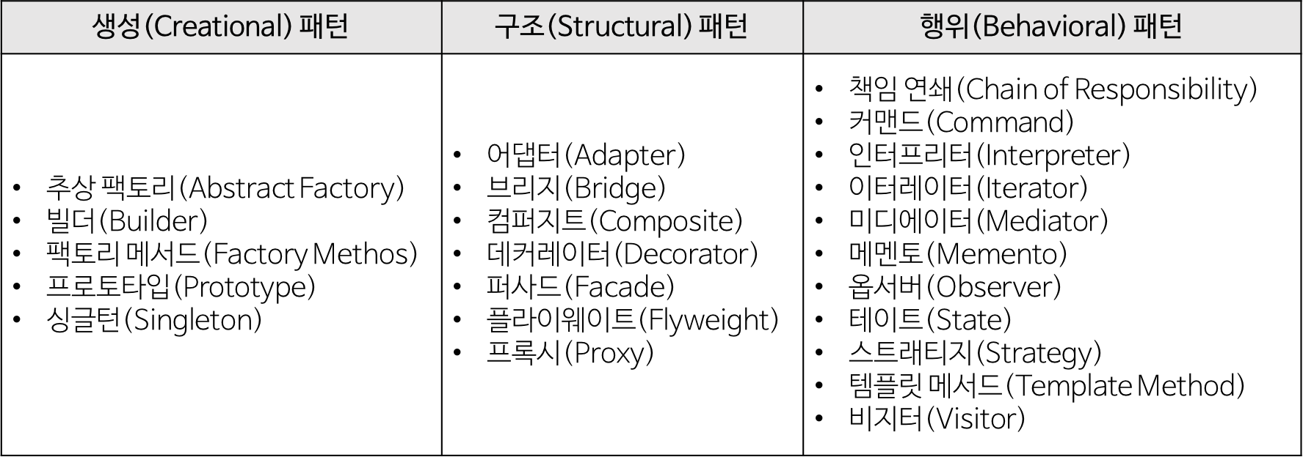
디자인 패턴이란
Notes:
디자인 패턴은 총 23가지로 정리되었고 각각 생성 패턴, 구조 패턴, 행위 패턴으로 분류되어있습니다.
생성 패턴은 객체 생성에 관련된 패턴으로 특정 객체가 생성될 때, 프로그램 구조에 영향을 끼치지 않도록 하는 것입니다.
구조 패턴은 클래스나 객체를 조합해서 더 큰 구조를 만드는 패턴으로
예를들어 서로 다른 인터페이스를 지닌 2개의 객체를 묶어 하나의 인터페이스를 제공하거나
객체를 서로 묶어 새로운 기능을 제공하는 패턴입니다.
행위 패턴은 객체나 클래스

Slide 6
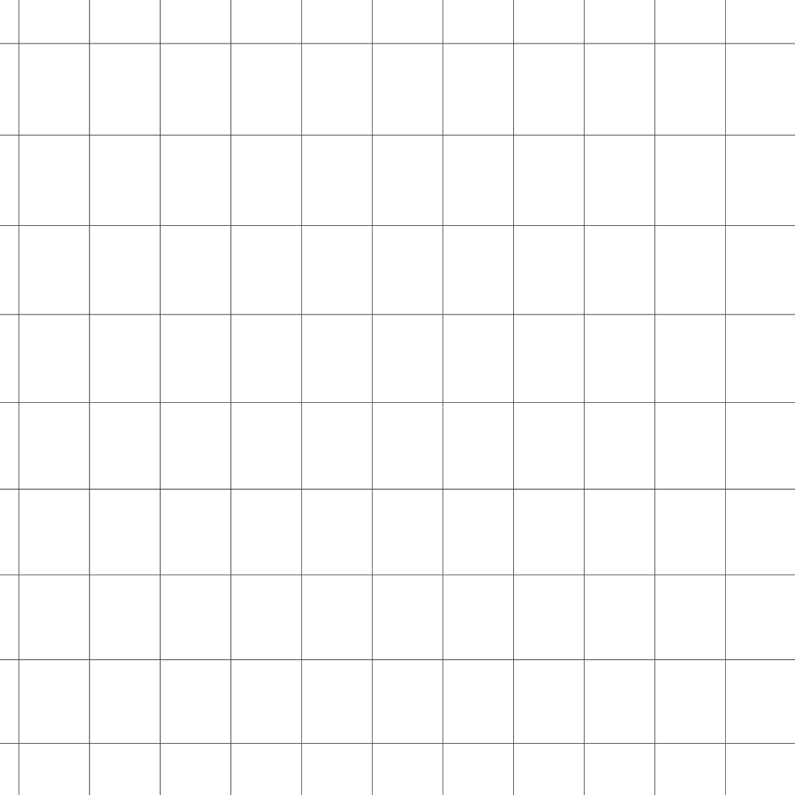
QnA

Slide 7
Thank you

